Slide 1
Заседание руководителей бюджетных ведомств стран ЦВЮВЕ
25 мая 2018 г.
Участие общественности в бюджетном процессе
В каком направлении двигаться?
Notes:
Decisions about how public resources are raised and spent are at the heart of democratic practice and inclusive policymaking

Slide 2
ИОБ: что он оценивает?
109 показателей используется для построения Индекса открытости бюджета; оценивается своевременность и открытость публикации 8 ключевых бюджетных документов онлайн
18 уточненных вопросов направлены на изучение официальных институтов надзора
18 новых вопросов направлены на изучение возможностей для участия общественности в процессе принятия решений о национальном бюджета и надзоре

Slide 3
ООБ 2017 г.: вывод № 3: Проблемы, связанные с отсутствием прозрачности, осложняются неэффективностью институтов надзора и слабым участием общественности в бюджетном процессе
Надзор со стороны законодательных органов носит ограниченный характер, хотя он более пристальный на этапе разработки/утверждения бюджета, чем на этапе исполнения/аудита
Базовые условия для высших органов финансового контроля по исполнению функций надзора в целом созданы, однако они, как правило, менее благоприятны в странах с низким уровнем прозрачности
Оценка участия общественности в мире составила 12 из 100 баллов
Ни в одной из 115 стран, где проводилось обследование, не отмечено достаточных возможностей для участия общественности (балл не ниже 61)
Notes:
Legislatures exercise more oversight earlier in the budget process than during implementation, but…… Caveat: Could lead to spending not in line with the initial priorities agreed to in the original budget
Legislatures amend the budget in over half of the countries surveyed, but…… in the majority of countries, the executive can change the budget during implementation without legislative approval
In more than one-third of countries, legislatures do not examine any Audit Reports produced by Supreme Audit Institutions
For instance, where executive can remove auditor, average OBI score is 25; where executive cannot, score is 46
Only four countries have scores that indicate limited opportunities for public participation:
Australia
New Zealand
the Philippines
the United Kingdom

Slide 4
Оценка участия общественности в странах ЦВЮВЕ/PEMPAL, в баллах
Global Average: 12

Slide 5
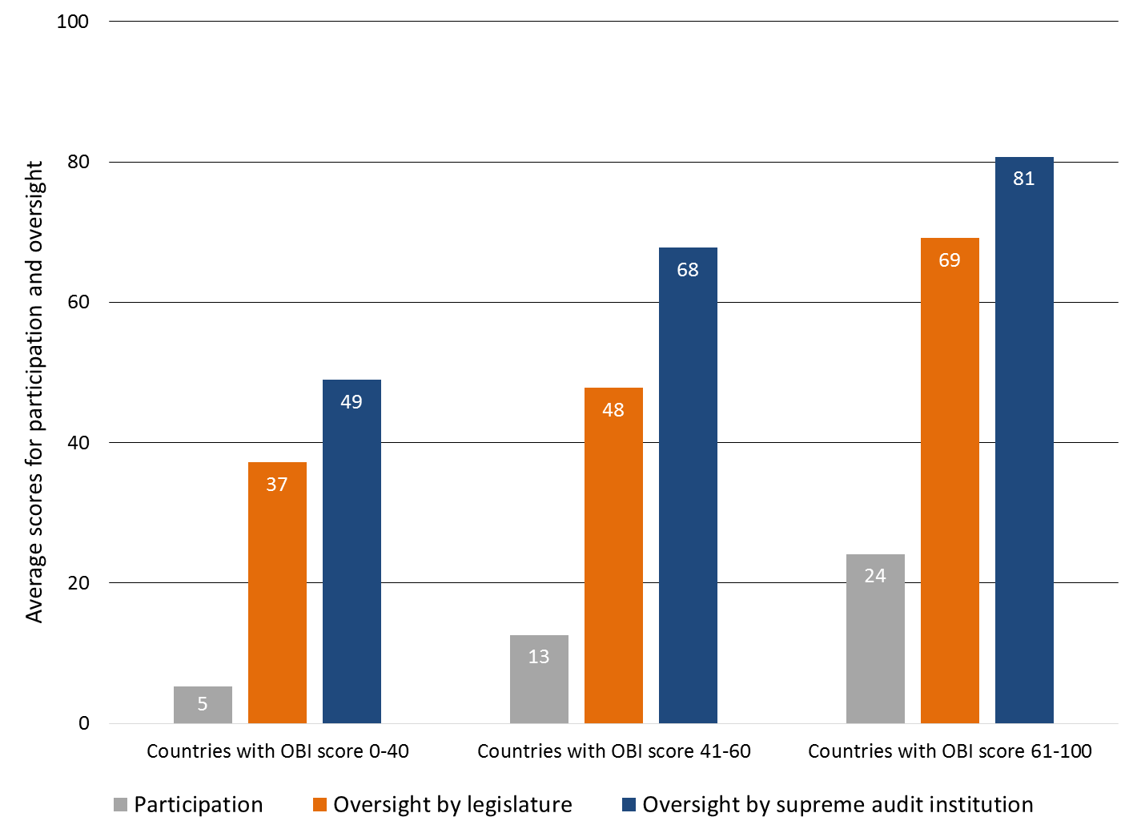
ООБ: вывод № 4: ни в одной стране не отмечено надлежащей практики по трем элементам хорошо функционирующей системы бюджетной подотчетности: прозрачность, участие общественности и надзор
Notes:
As transparency scores rise, so do scores on oversight and participation
No countries score 61 or higher on all three pillars of the accountability system
In 22 countries, all three areas of accountability are weak
22 countries where all three areas of accountability are weak: Algeria, Angola, Burkina Faso, Burundi, Cameroon, China, Comoros, Cote d’Ivoire, Equatorial Guinea, Lebanon, Lesotho, Madagascar, Mali, Niger, Qatar, Saudi Arabia, Somalia, Sudan, Swaziland, Tunisia, Venezuela, Yemen

Slide 6
Страны ЦВЮВЕ/PEMPAL: как дальше развивать участие общественности?
Примеры:
Хорватия: Совет по экономической и социальной политике → представители многих отраслей высказываются по проекту бюджета
Грузия: консультации онлайн по приоритетам бюджета + координационный совет при Министерстве финансов
Киргизская Республика: бюджетные слушания в Минфине по проекту бюджета с приглашением всех заинтересованных участников
Украина: экспертные слушания → представители общественности и государственные служащие обмениваются мнениями по вопросам бюджета
Вопросы для обсуждения
Не могли бы вы предоставить более подробные сведения об этих механизмах?
Есть ли какие-либо примеры, которыми вы хотели бы поделиться?
Какие уроки можно извлечь на примере того, что работает/не работает?
Как можно улучшить эти и другие механизмы?
Трудности и как гражданское общество и МБП/GIFT могут помочь?

Slide 7
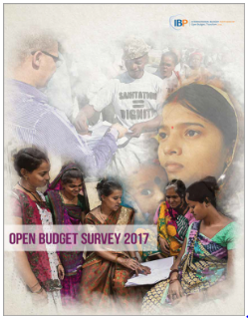
Спасибо за внимание
Контактная информация:
820 First Street, NE Suite 510 Washington, DC 20002
Phone: +1-202-408-1080
Fax: +1-202-408-8173
Email: info@internationalbudget.org

Slide 8
Механизмы участия: Примеры со всего мира
Филиппины Благодаря соглашениям об участии общественности, отдельные ведомства получили возможность отстаивать свои бюджетные требования в ходе переговоров с центральным бюджетным ведомством через партнерство с гражданами
Южная Корея За последние 16 лет центр сбора сведений о расточительном использовании средств позволил сэкономить в среднем 1 млрд долларов США в год
Канада В ходе бюджетного цикла 2017 финансового года в рамках проведения предварительных бюджетных консультаций состоялось более миллиона контактов между гражданами и органами власти

Slide 9
Оценка надзора со стороны законодательных органов, в баллах
Страны ЦВЮВЕ + PEMPAL

Slide 10
Оценка надзора в баллах
Страны ЦВЮВЕ + PEMPAL

